Slide 1




Эмоциональный помощник
‹#›

Slide 2


АКТУАЛЬНОСТЬ ПРОЕКТА
Эмоциональный помощник - это компактный гаджет сочетает в себе функции эмоционального детектора, записывающего устройства и средства для поддержки эмоционального благополучия.
Эмоциональный помощник основан на передовых технологиях искусственного интеллекта и эмоционального распознавания. Он способен анализировать эмоциональные состояния и психологические потребности, чтобы предлагать персонализированные рекомендации и поддержку.
Благодаря этому педагоги-психологи смогут получать ценные инсайты об учениках, которые помогут им лучше понять их потребности, адаптировать свои методики обучения и терапии, и получать более эффективные результаты.

Slide 3

ЦЕЛЕВАЯ АУДИТОРИЯ
Будет интересен широкому кругу пользователей, включая студентов, профессионалов в сфере психологии.
В большей степени проект ориентирован на: Педагогов-психологов, педагогов и преподавателей, которые имеют психологическую подготовку, социальных педагогов, службы поддержки и тд.
‹#›

Slide 4

ПРОБЛЕМА
Проблема заключается в том, что наш сенсорный датчик, как и любое компьютерное устройство может записывать самые мелкие изменения в поведении человека, которые он отследит. Это поможет психологу полностью погрузиться в консультацию и оказание помощи, не отвлекаясь на запись данных
‹#›

Slide 5

РЕШЕНИЕ
Психолог сможет полностью погрузиться в работу, не переводя свой спектр внимания на ведение записи во время разговора с человеком.
‹#›

Slide 6
ЦЕННОСТЬ, ЦЕННОСТНОЕ ПРЕДЛОЖЕНИЕ
Конфиденциальность и непредвзятость;
Удобство и доступность;
Улучшение эмоционального благополучия;
Учет индивидуальных потребностей.
‹#›

Slide 7
КОНКУРЕНТЫ
Американские приложения Headspace и Calm: являются популярными медитативными приложениями, которые помогают пользователям управлять своим состоянием ума и эмоциями.
Moodnotes: это мобильное приложение, которое помогает пользователю отслеживать и анализировать свое эмоциональное состояние.
Youper: является эмоциональным помощником, основанным на искусственном интеллекте. Он предлагает пользователю инструменты для отслеживания эмоционального состояния, управления стрессом и тревогой, а также проводит различные психологические упражнения.
Woebot: это чат-бот, который помогает пользователям управлять своими эмоциями и психическим здоровьем.
‹#›

Slide 8
БИЗНЕС-МОДЕЛЬ
Предоставление наглядного примера.
Сотрудничество с академическим лицеем для получения динамики работы психолога и обучающихся
‹#›

Slide 9
ТЕКУЩИЕ РЕЗУЛЬТАТЫ
Актуальность тематики эмоционального ИИ определила необходимость обращения к понятию «эмоциональный помощник»
Создание команды из 6 человек, у каждого из которых своя роль
Эмоциональный искусственный интеллект – это новация современного ИИ
Главные акторы – роботы, текстовые, голосовые чат-боты и видео, активно демонстрирующие общественности полученные знания и навыки в области психологии эмоций
Совершенствуются в рамках текущего ИИ

Slide 10
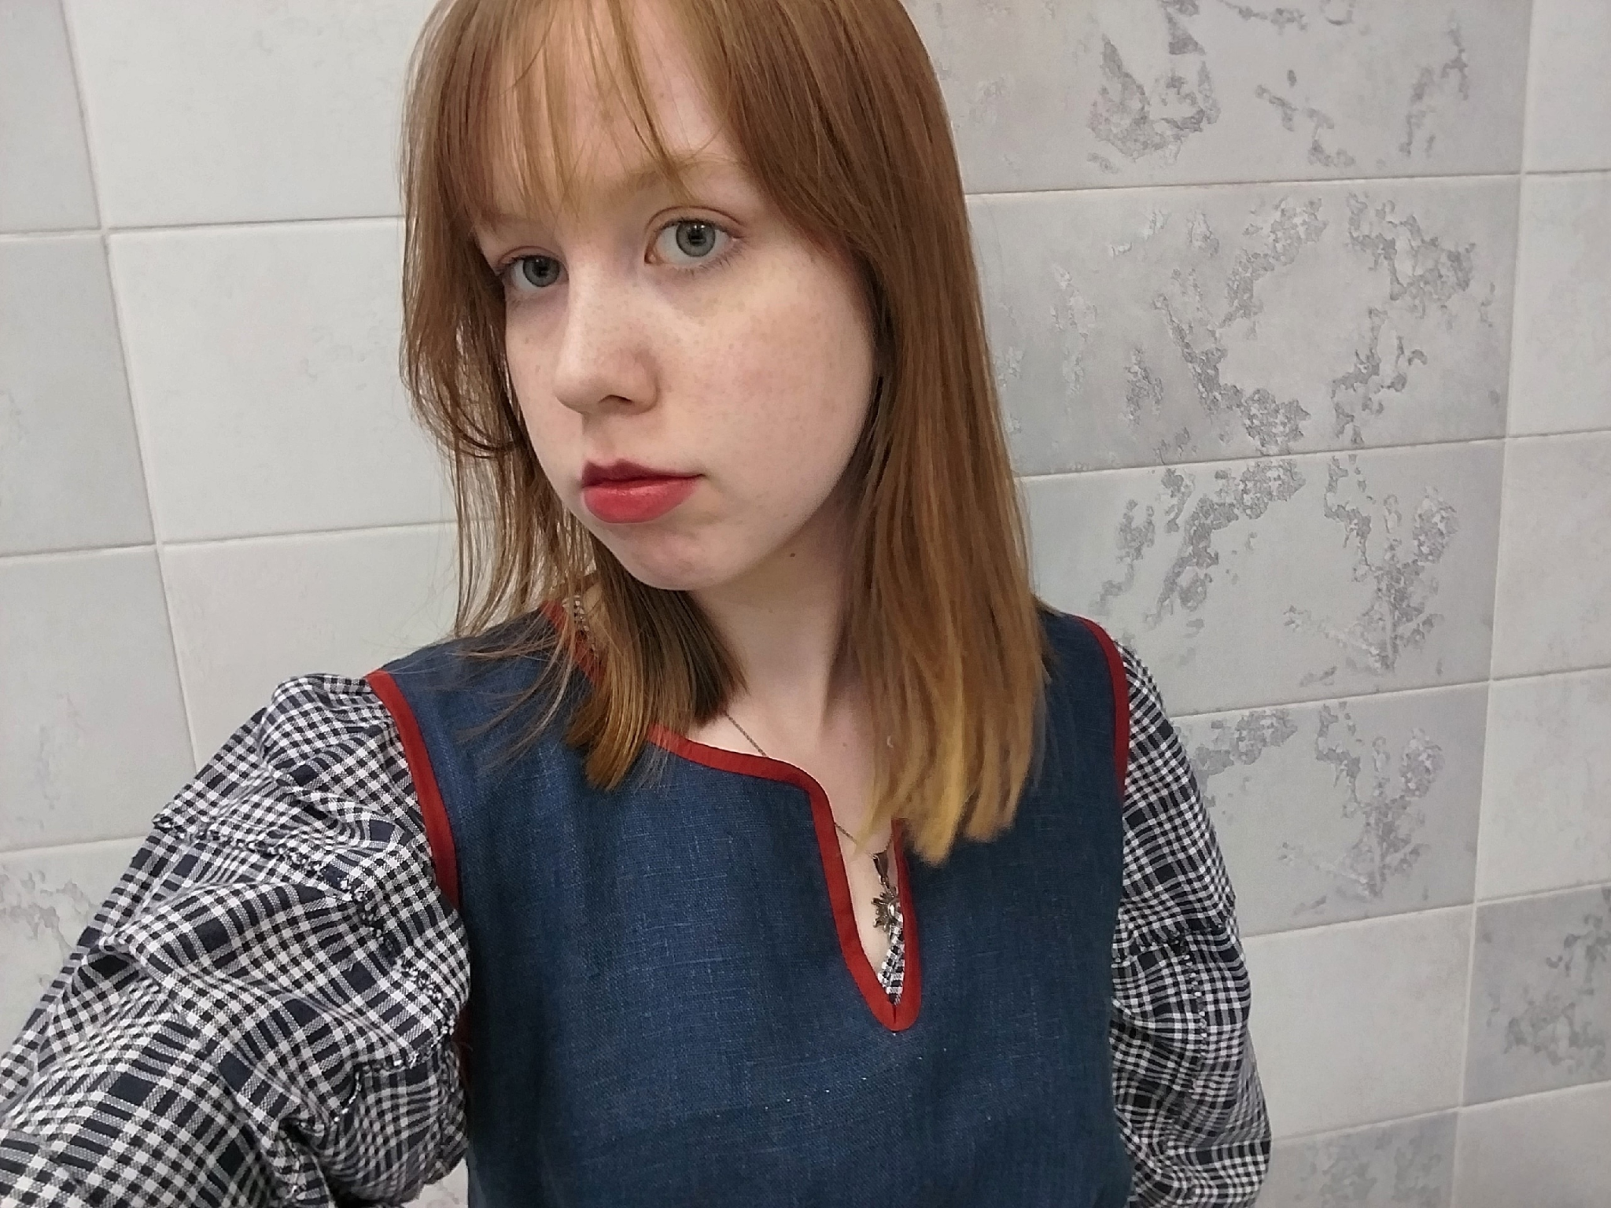
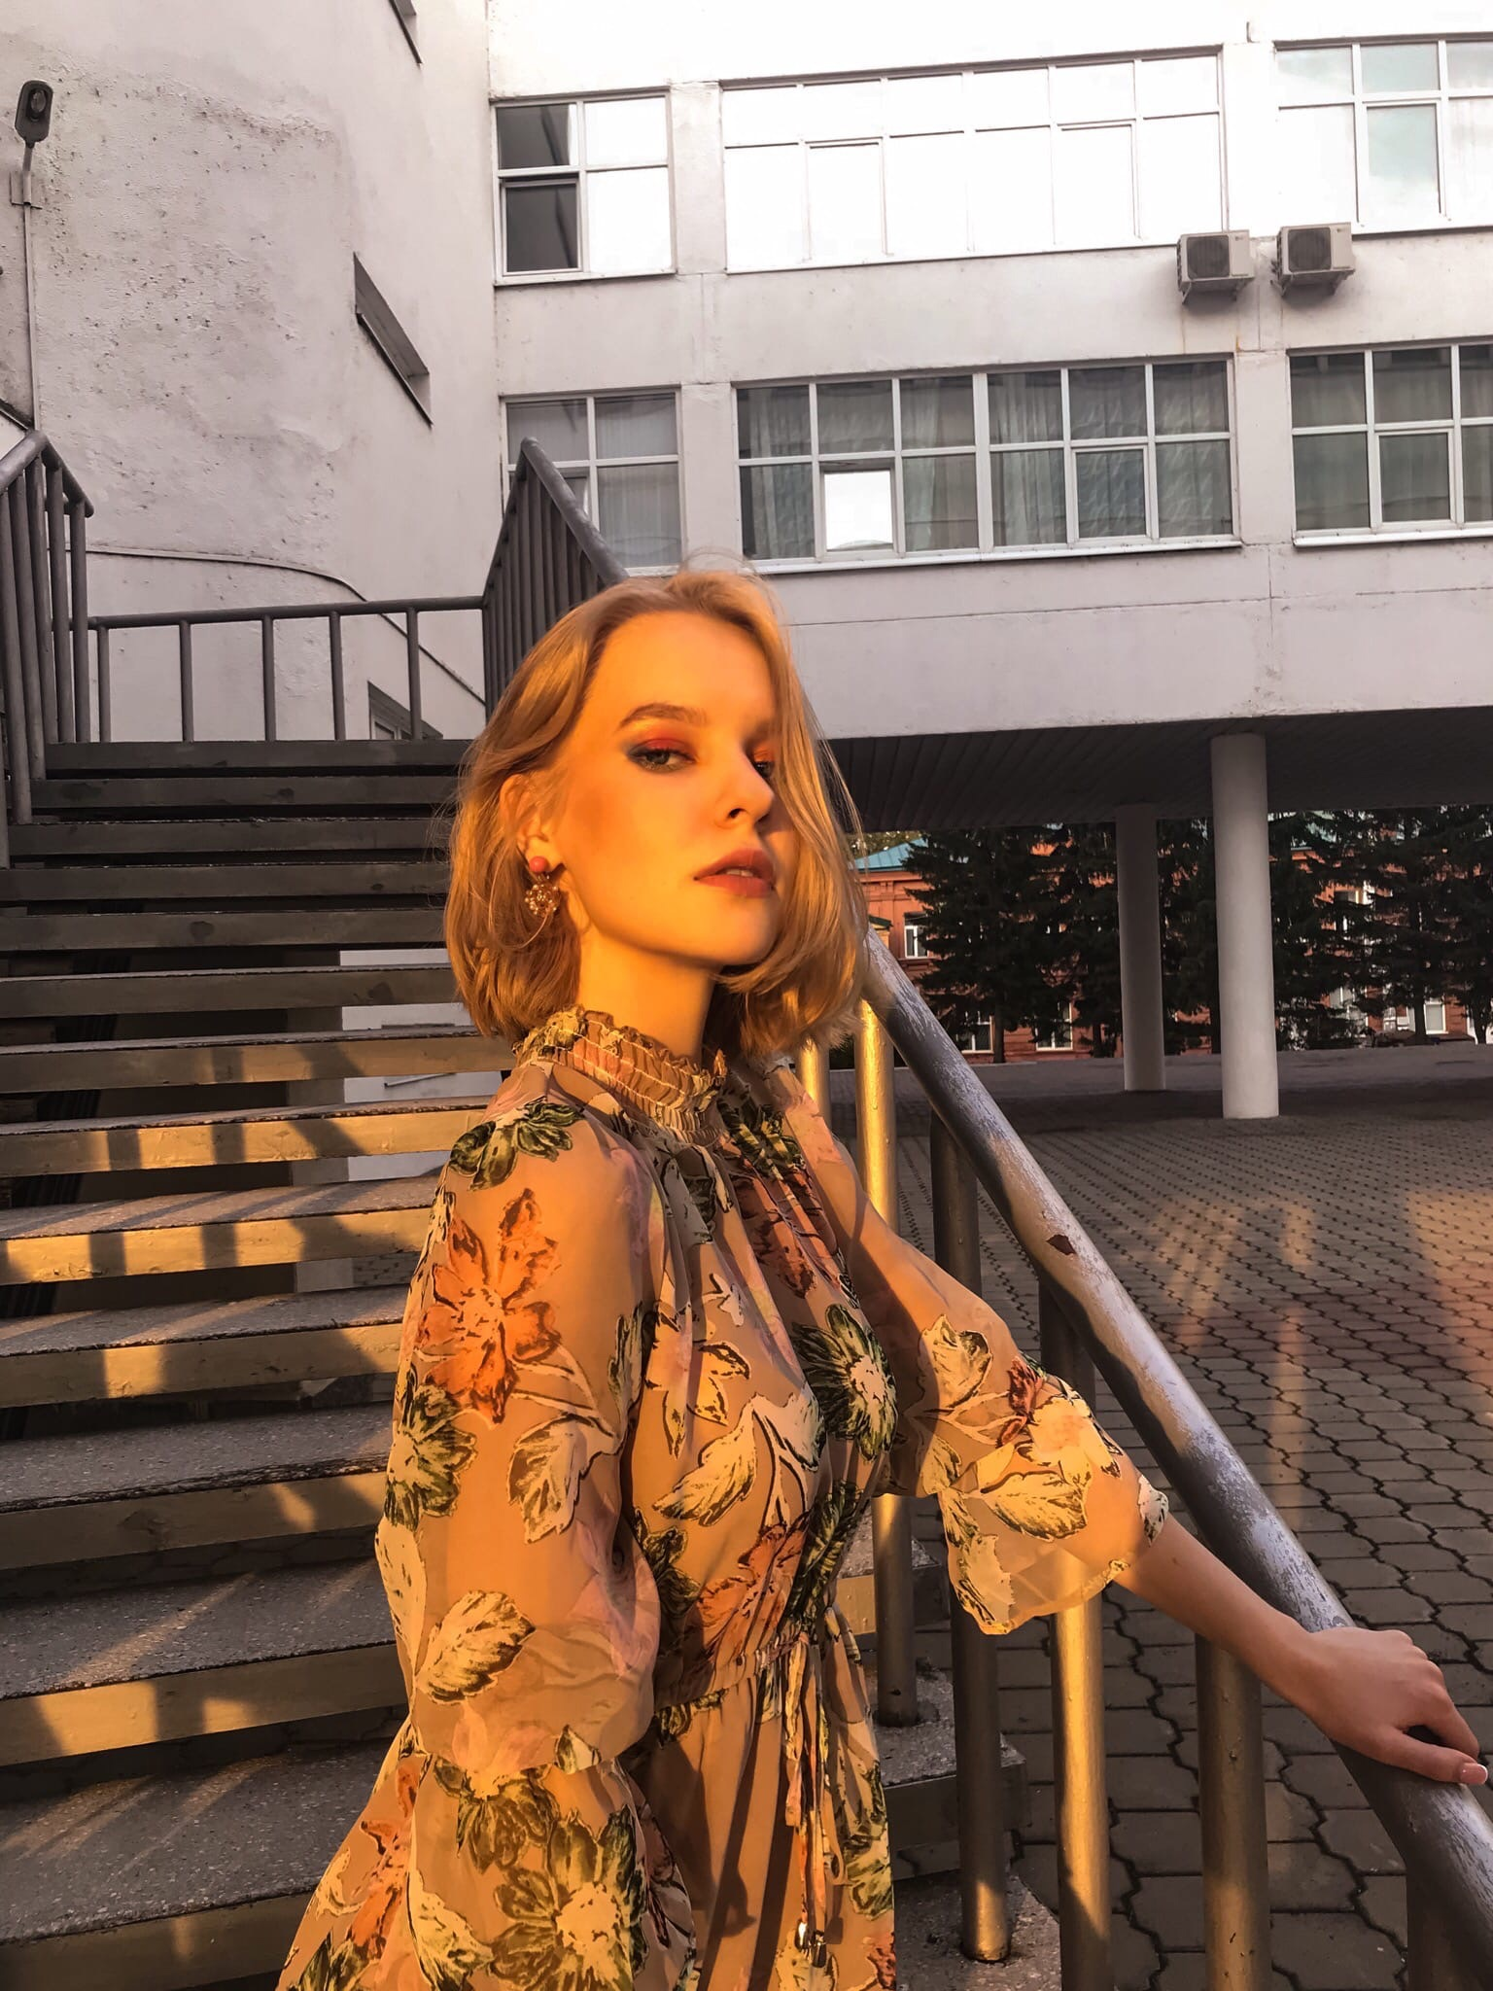
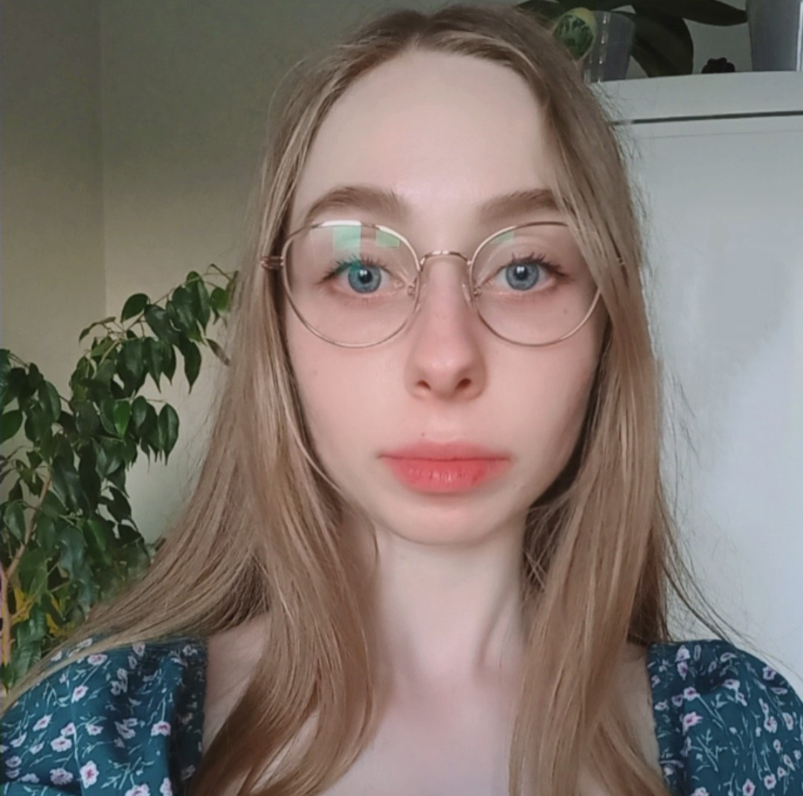
КОМАНДА СТАРТАПА
РОЛЬ | ФАМИЛИЯ ИМЯ | ФОТО
ЛИДЕР (CEO) | Беликова Диана
ТЕХНОЛОГ, РАЗРАБОТЧИК (CTO) | Осипова Надежда
МАРКЕТОЛОГ (СMO) | Рабунец София
‹#›

Slide 11
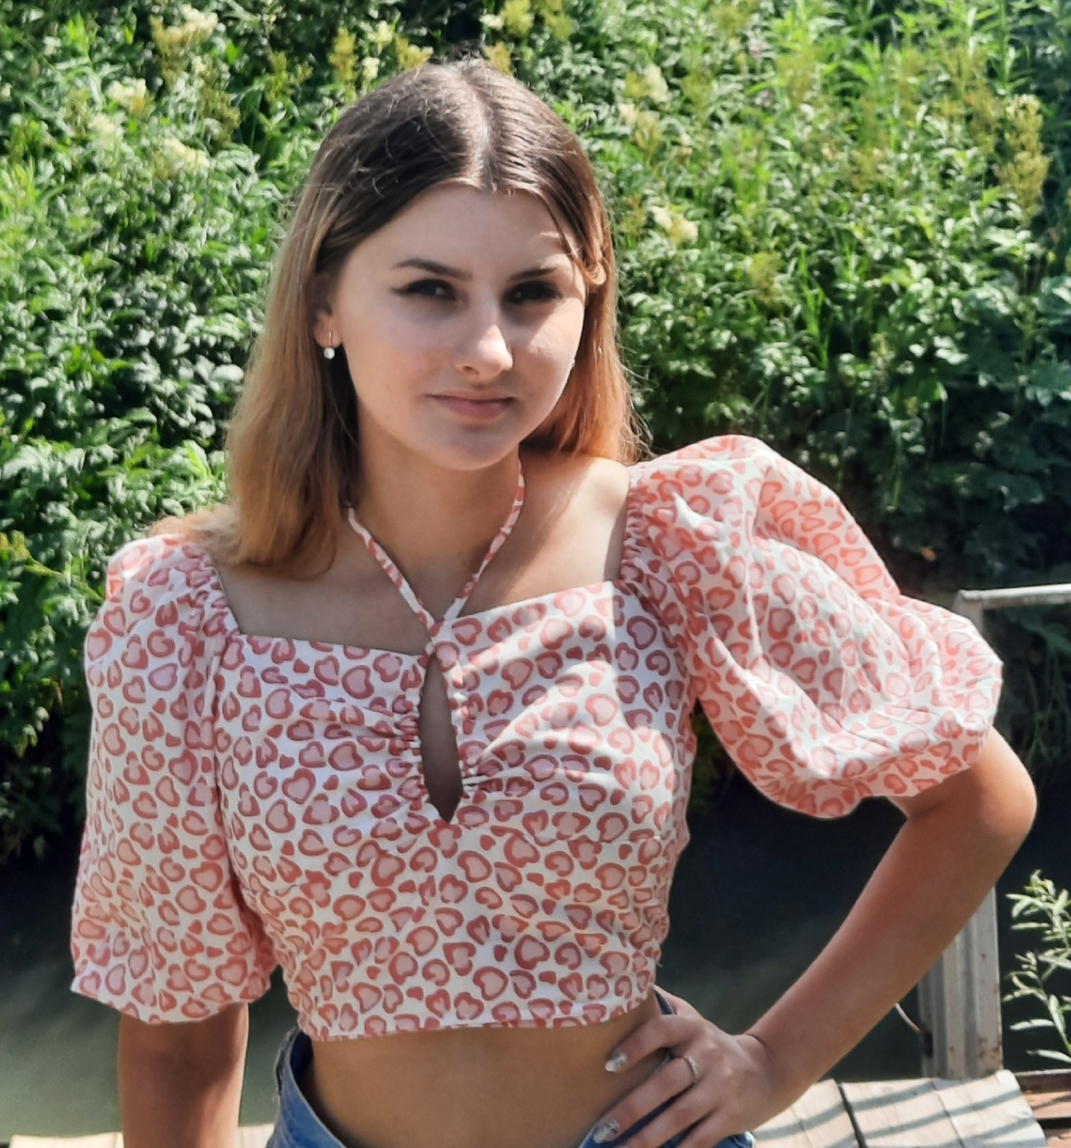


КОМАНДА СТАРТАПА
РОЛЬ | ФАМИЛИЯ ИМЯ | ФОТО
Спикер | Сомова Анастасия Александровна
Аналитик | Деккерт Агнесса
Ответственный за результат | Алеткина Виктория Александровна
‹#›

Slide 12

ПЛАНЫ РАЗВИТИЯ
Планы развития, основные укрупненные задачи
Поиск веб- разработчиков, программистов
Поиск компании для сотрудничества
Тестирование программы, устранение неполадок
план-график на ближайшие 2-4 недели
ЧТО ДЕЛАЕМ | СРОК | ОТВЕТСТВЕННЫЙ
Доработка деталей проекта | 2-3 недели | Беликова Диана,Деккерт Агнесса
Поиск потенциальных инвесторов | 3-4 недели | Рабунец София, Сомова Анастасия
Проверка технологии работы | 4 недели | Осипова Надежда, Алёткина Виктория
‹#›

Slide 13

КОНТАКТЫ ЛИДЕРА
ФИО: Беликова Диана
VK https://vk.com/lopata0901
Unti ID U494087
Leader ID 2176072
‹#›

